Slide 1
PORTOFOLIO Website Gallery Foto
NADILA DEVANI ALENSI

Slide 2
Tentang Saya
Nadila Devani Alensi, siswi kelas 12 Rekayasa Perangkat Lunak, SMK Bukit Asam
Nama | Nadila Devani Alensi
Jenis Kelamin | Perempuan
Tempat & Tanggal Lahir | Tanjung Enim, 13 Juli 2006
Agama | Islam
Alamat | Jl. Anggrek / Lingkar BTN. Karang Asam Rt. 01 Rw, 04, Tanjung Enim Selatan
Email | nadilastevanialensi@gmail.com
For more info:
0812 7413 9091

Slide 3
TUJUAN PEMBUATAN PORTOFOLIO
Portofolio ini disusun dengan tujuan memenuhi persyaratan penyelesaian Ujian Kompetensi Keahlian jurusan Rekayasa Perangkat Lunak di SMK Bukit Asam tahun 2024. Proyek yang dihadirkan adalah pembuatan sebuah website berupa Gallery Foto yang memungkinkan pengguna untuk menyimpan dan merangkai kenangan dalam sebuah album. Dengan fitur interaktif, pengguna dapat memberikan apresiasi melalui like serta berkomunikasi melalui komentar, menjadikan platform ini lebih dinamis dan berkesan.

Slide 4
Bisa Apa Saja sih di Website Ini?
01
REGISTRASI
02
LOGIN
03
BUAT ALBUM
04
UPLOAD FOTO
05
LIKE & KOMENTAR FOTO
06
HAPUS FOTO & ALBUM
User dapat mendaftarkan akun melalui form yg tersedia
Setelah registrasi, user dapat login menggunakan akun terdaftar
User dapaT membuat album bari sesuai keinginan
Memungkinkan user mengupload foto didalam album pilihan
User dapat memberikan respon like dan interaksi komentar
Foto ataupun album dapat dihapus jika tidak diperlukan

Slide 5
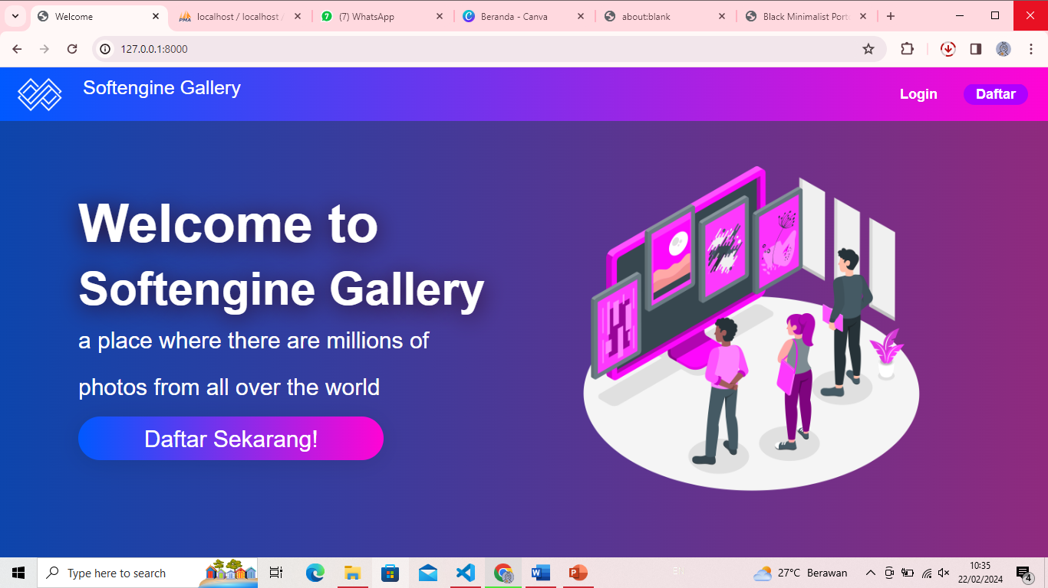
View Welcome Page
PENJELASAN :
Welcome page merupakan tampilan awal Ketika user mengunjungi website. User dapan mendaftar pada button “Daftra Sekarang!”. Namun, apabila sudah memiliki akun, silahkan klik button login yg terdapat pada bagian navbar

Slide 6
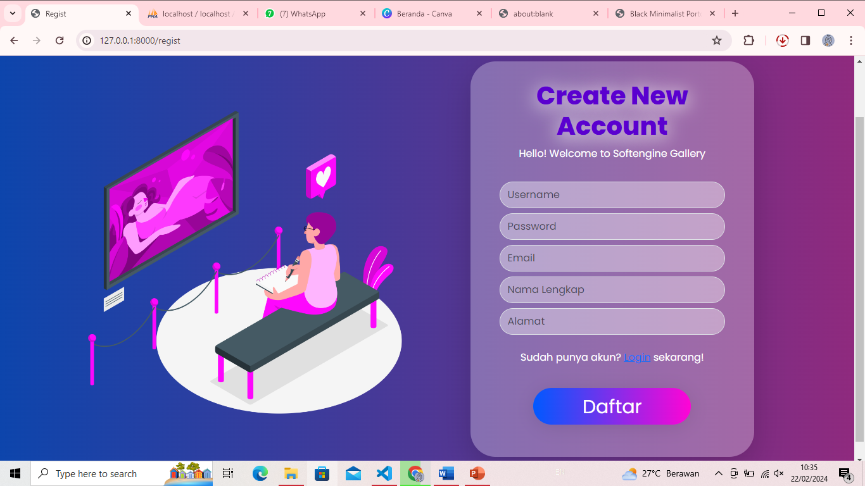
View Registrasi
PENJELASAN :
Pada halaman register / daftar, terdapat card view yg berisikan judul & deskripsi view, form input username, password, email, nama lengkap, dan alamat, serta button Daftar. User dapat mendaftarkan diri dengan mengisi form yg tersedia, dan akan dialihkan ke halaman home

Slide 7
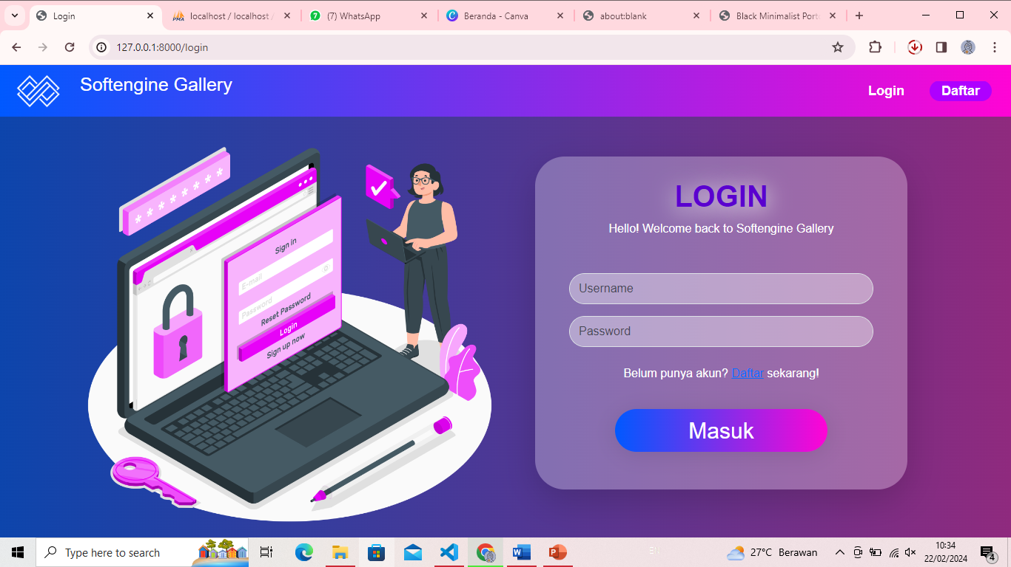
View Login
PENJELASAN :
Pada halaman login mirip seperti halaman register, terdapat card view yg berisikan judul & deskripsi view, form input username dan password. User dapat login dengan mengisi form yg tersedia sesuai dengan data yg terdaftar, dan jika sudah akan dialihkan ke halaman home

Slide 8
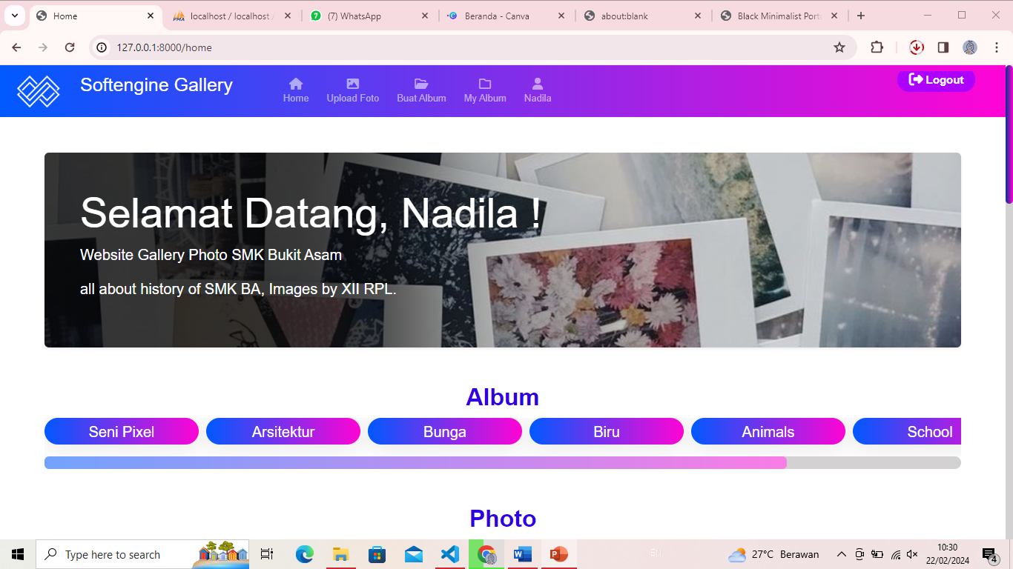
View Home (bagian atas)
PENJELASAN :
Setelah login, akan tampil view homepage. Pada bagian navbar berisikan logo, judul website, button aksi menuju halaman home, aksin upload foto, buat album, lihat album, dan tampilan username, serta button logout. Bagian header berisikan ucapan selamat datang ‘username yg login’ dan beberapa tulisan lain. Terdapat juga tampilan album dan foto yg diupload oleh semua pengguna, apabila album diklik akan menuju ke tampilan foto yg berada di album itu sendiri -

Slide 9
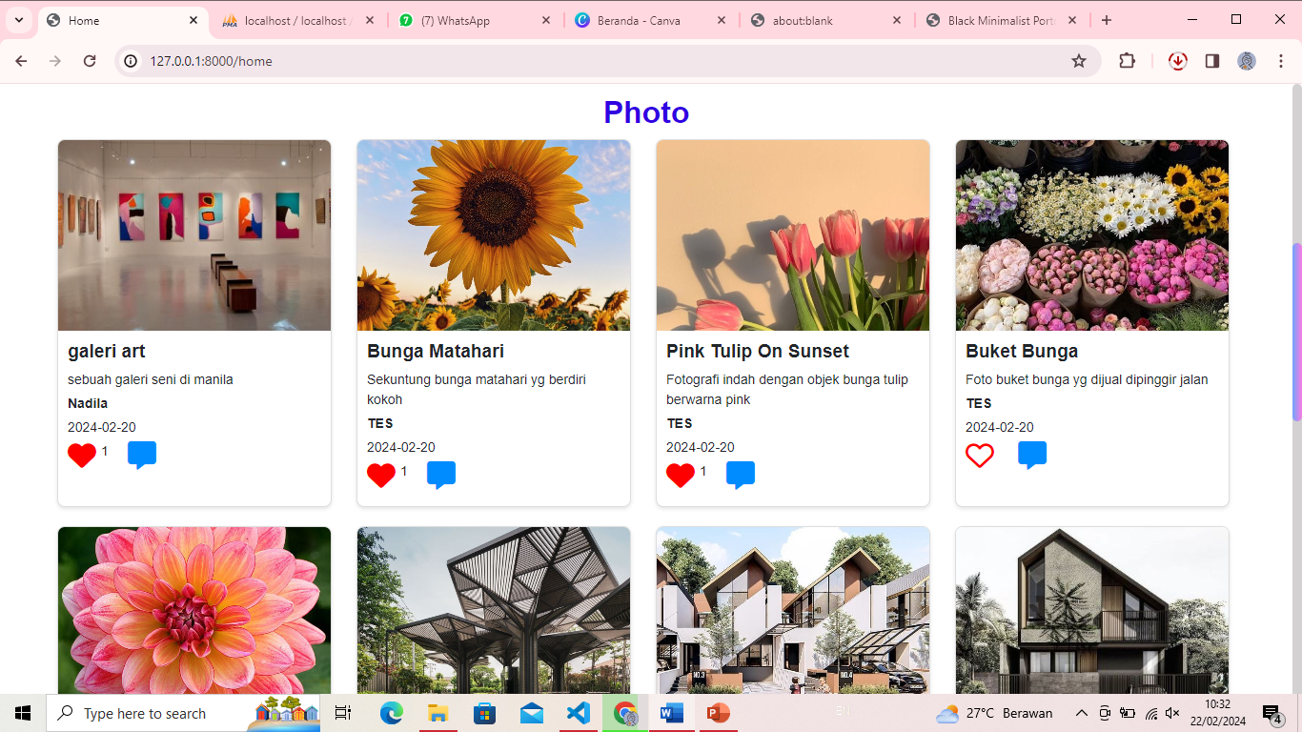
View Home (bagian bawah)
PENJELASAN :
- Pada bagian Photo terdapan view gambar foto serta atributnya yaitu, judul foto, deskripsinya, username pengupload, serta tanggal unggah. User juga dapat menambahkan like maupun dislike, dan memberikan komentarnya pada masing masing foto.

Slide 10
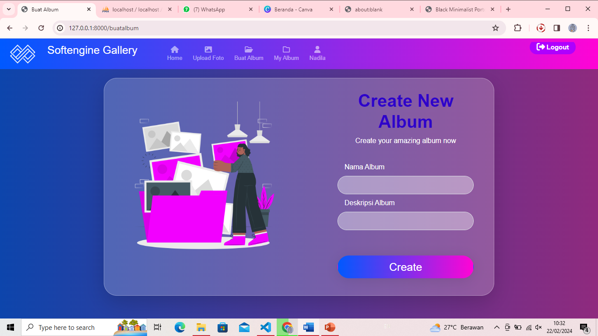
View Buat Album
PENJELASAN :
Didalam view buat album, terdapat card view yg berisikan judul dan deskripsi view itu sendiri, form input nama album dan deskripsi album, serta button Create. User dapat menambahkan album baru dengan mengisi form input dan submit dngn button create, dan akan beralih ke halaman view album.

Slide 11
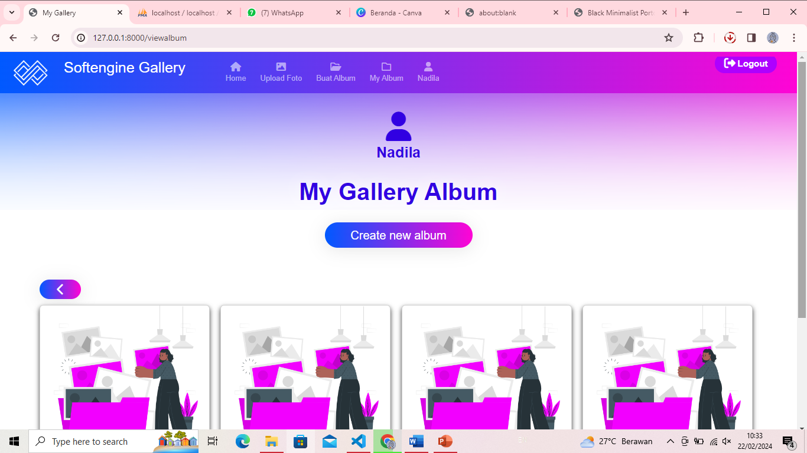
View Tampil Album (bagian atas)
PENJELASAN :
Pada view tampilan album yg pertama terdapat username pemilik album tersebut, dibawahnya ada button membuat album baru yg terhubung dengan view buat album, serta button back / Kembali ke halaman sebelumnya

Slide 12
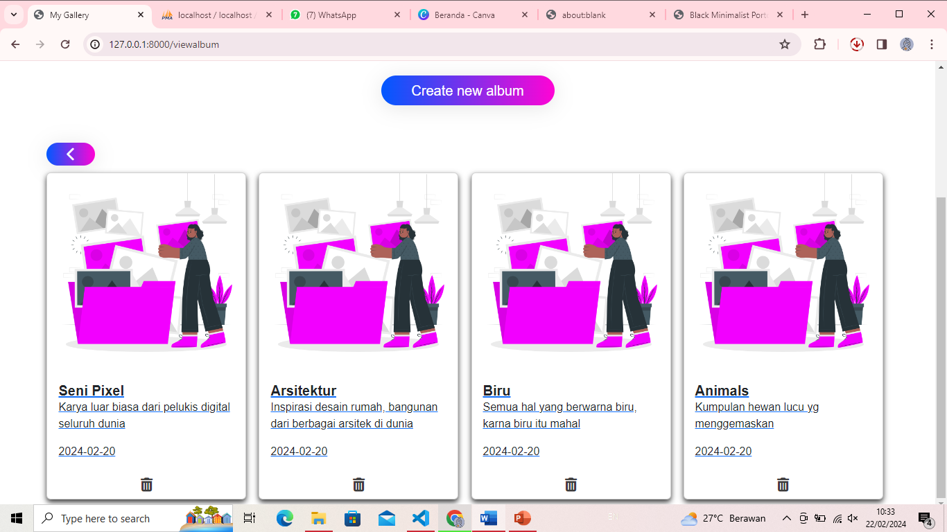
View Tampil Album (bagian bawah)
PENJELASAN :
- Terakhir terdapat view semua album milik username yg sedang login. Dengan atribut Judul album, deskripsinya, tanggal dibuat. Apabila card view diklik akan muncul berbagai foto didalam album itu sendiri. serta button hapus yg berfungsi menghapus album tersebut.

Slide 13
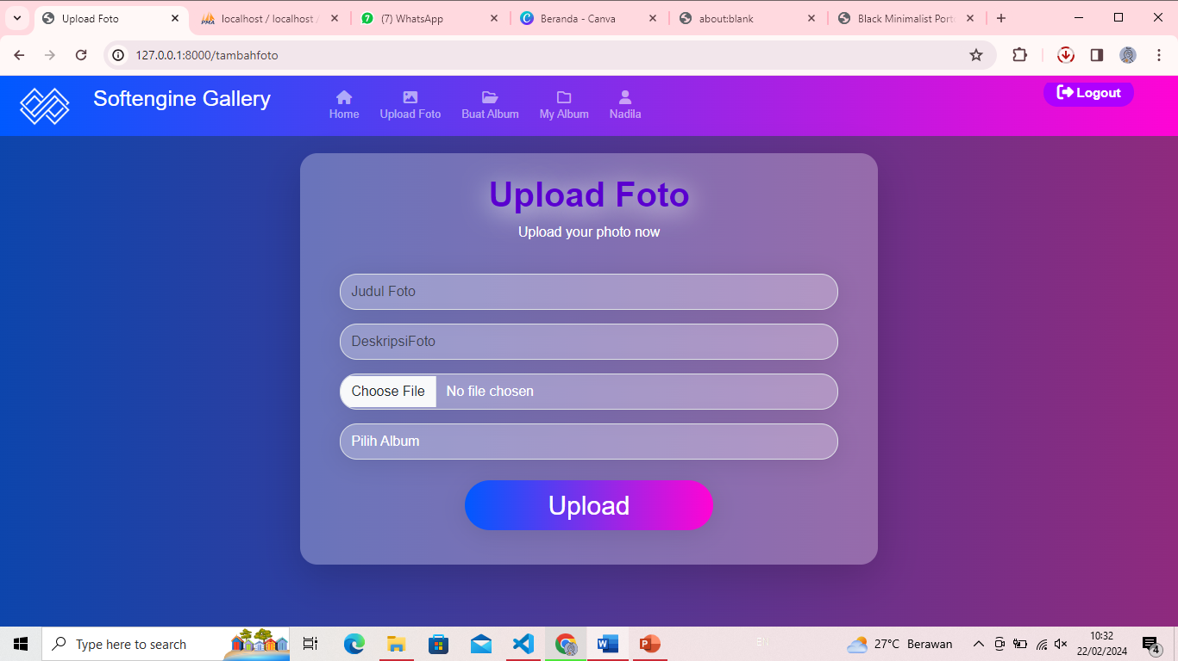
View Upload Foto
PENJELASAN :
Didalam view upload foto, terdapat card view yg berisikan judul dan deskripsi view itu sendiri, form input judul foto, deskripsi foto, pilih file yg akan diupload, dan pilih album yg apabila diklik akan tampil album milik user tersebut, serta button Upload. User dapat menambahkan foto baru dengan mengisi form input dan submit dngn button upload, yg akan beralih ke halaman view album.

Slide 14
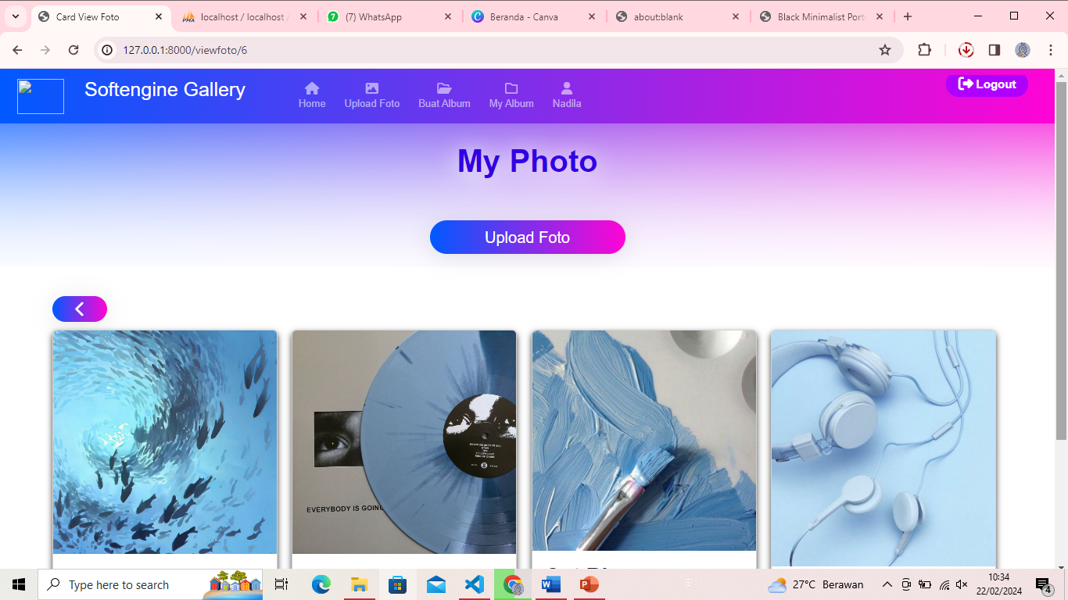
View Foto didalam Album (bagian atas)
PENJELASAN :
Pada view tampilan foto yg berada didalam, paling atas terdapat judul view, dibawahnya ada button menambahkan foto baru yg terhubung dengan view upload foto, serta button back / Kembali ke halaman sebelumnya -

Slide 15
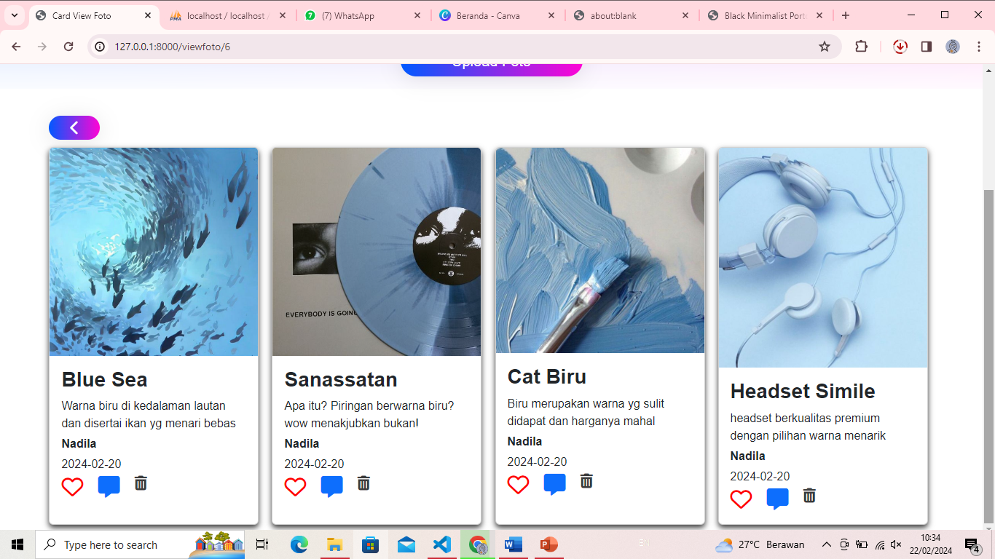
View Foto didalam Album (bagian bawah)
PENJELASAN :
- Terakhir terdapat card view yg berisikan foto beserta atributnya, yaitu, judul foto, deskripsi foto, username pengupload, dan tanggal diuploadnya. Serta, user dapat memberikan tamnggapan like, dislike, dan komentar, jika komentar di klik akan beralih ke halaman view foto tunggal

Slide 16
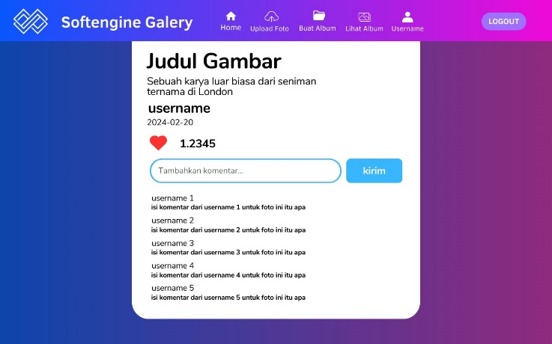
View Foto Like & Komentar
PENJELASAN :
View ini akan muncul jika button komentar diklik. Pada view ini terdapat foto yg bersangkutan, judul foto, deskripsi foto, username pengupload, dan tanggal upload foto. User dapat menambahkan like dan komentar pada form input. Maka isi komentar dan username orang berkomentar akan tampil dibagian bawanya

Slide 17
TERIMA KASIH
Semoga dapat memberikan manfaat bagi kita semua

